Slide 1
Dobré ráno, Dnes jsem pro vás vytvořila kvíz
na téma geologické děje.

Slide 2
Jak to bude probíhat?
Budeme psát zepředu do sešitu.
Stačí pouze čísla otázek + stručné odpovědi (= otázky neopisujeme).
Každou otázku vám přečtu, popř. více vysvětlím, kdyby bylo někomu něco nejasné.
Až budeme mít hotovo, vezmeme si barevný fix a zkontrolujeme si odpovědi.

Slide 3
Pro ty, kteří nebyli na online hodině:
Budete postupovat úplně stejně jako je uvedeno na předchozím slidu.
Až budete mít odpovědi opravené barevným fixem, zašlete mi prosím fotku vaší práce do soukromé zprávy na Teams.

Slide 4
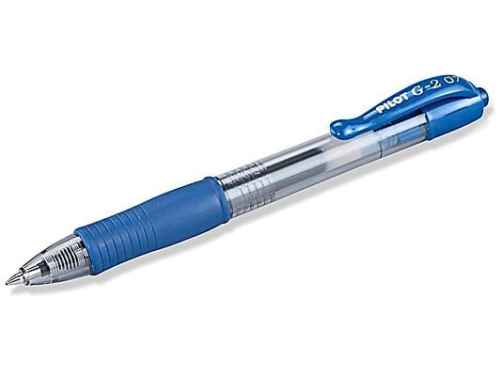
1. Co řadíme k vnitřním geologickým dějům? Vypište z nabídky.
PORUCHY Z. KŮRY
ČINNOST VODY
ZEMĚTŘESENÍ
ČINNOST VĚTRU
SOPEČNÁ ČINNOST
POHYB LIT. DESEK
ZVĚTRÁVÁNÍ A VZNIK PŮD

Slide 5
2. Vnitřní geologické děje vedou:
A) k zániku reliéfu (pohoří),
B) ke vzniku reliéfu (pohoří),
C) k erozi půdy,
D) ke vzniku usazených hornin.

Slide 6
3. Co je to sopka?

Slide 7
4. Kde se nachází největší množství sopek?

Slide 8
5. Kde se (v ČR) můžeme setkat s nejteplejším termálním pramenem?

Slide 9
6. Co je to zemětřesení?

Slide 10
7. hypocentrum:
A) je místo, kde se setkáváme s vývěry horkých a minerálních vod,
B) je místo na povrchu, kde páchá zemětřesení největší škody,
C) je ohnisko zemětřesení v hloubce,
D) je speciální centrum, kde se měří síla zemětřesení.

Slide 11
8. JAK SE NAZÝVÁ PŘÍSTROJ, POMOCÍ KTERÉHO SE MĚŘÍ INTENZITA ZEMĚTŘESENÍ?

Slide 12
9. CO MOHOU ZPŮSOBIT ZEMĚTŘESENÍ VZNIKAJÍCÍ V OCEÁNECH?

Slide 13
10. CO VZNIKÁ PŘI PLASTICKÝCH DEFORMACÍCH ZEMSKÉ KŮRY?
A) zlomy,
B) vrásy,
C) příkopové propadliny,
D) hrástě.

Slide 14
11. ZJEDNODUŠENĚ NAKRESLETE, JAK VYPADÁ HRÁSŤ.

Slide 15
12. VNĚJŠÍ GEOLOGICKÉ DĚJE VEDOU K:
A) k zániku reliéfu (pohoří),
B) ke vzniku reliéfu (pohoří),
C) k pohybu litosférických desek,
D) ke vzniku příkopových propadlin.

Slide 16
13. CO JE TO ZVĚTRÁVÁNÍ?

Slide 17
14. JAK VZNIKÁ PŮDA (ZJEDNODUŠENĚ)?

Slide 18
15. CO JSOU TO TZV. SLAPOVÉ JEVY?

Slide 19
15. JAKÉ JSOU 2 TYPY LEDOVCŮ?

Slide 20
A TADY MÁME SPRÁVNÉ ODPOVĚDI.
1) PORUCHY Z. KŮRY, ZEMĚTŘESENÍ, SOPEČNÁ ČINNOST, POHYB LIT. DESEK
2) B = ke vzniku reliéfu (pohoří).
3) Místo, kde magma vystupuje na zemský povrch.
4) V místech, kde přechází zemská kůra oceánská v pevninskou (na okraji lit. desek).
5) V Karlových Varech.
6) Krátkodobé otřesy litosféry.
7) C = ohnisko zemětřesení v hloubce.
8) Seismograf.
9) Vlny tsunami.
10) B = vrásy.
11)
12) A = k zániku reliéfu (pohoří).
13) Proces, při kterém dochází k rozpadu nebo rozkladu horniny.
14) Zvětráváním hornin a minerálů.
15) Příliv a odliv.
16) Horské a pevninské.

